Slide 1



I R Dojo
ncident esponse
自動採点型セキュリティインシデント対応演習エンジン
CSS2026 MWS Cup 事前課題

Slide 2

セキュリティ教育の現状の課題
現場での実例ベースでの学習
既存のインシデント対応学習コンテンツ
  学習できる知識や技術が実際に起きた実例に依存
  起きた実例ごとに内容が異なり、再現性に欠ける
  その時の対応を客観的に分析し、採点することが困難
  明確な正解が設定されており、実際の現場での対応とのギャップが存在
  ユーザが実コマンドを実行して対応するコンテンツでは、技術的に初学者の教育に不適
  コンテンツをパッケージ化した場合、インシデントのアップデートが困難

Slide 3
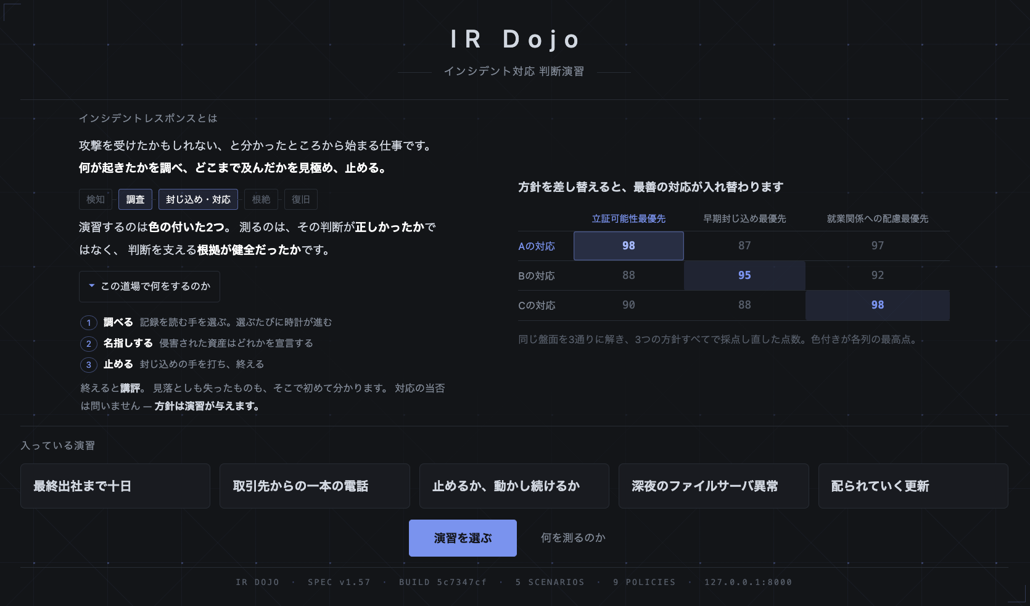
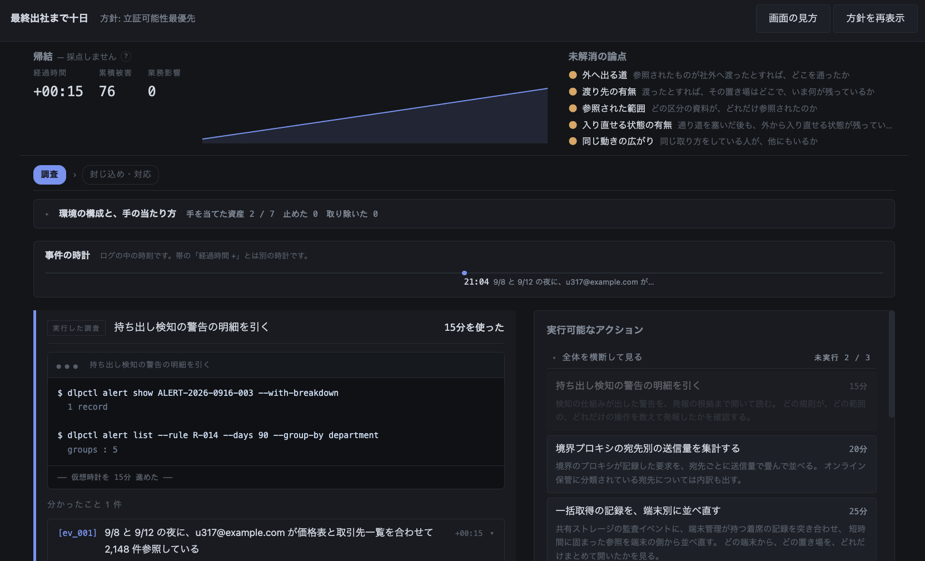
IR Dojo について
学習コンテンツ
複数の演習シナリオから1つを選択し、インシデント発生時の対応を実例ベースで学習する。
本コンテンツのインシデントレスポンスでは、攻撃の調査・侵害範囲の特定・その後の対応を行う。
ノーコードで、行う対応はコマンド入力ではなく「実行可能なアクション」から選択。
演習シナリオ設定画面
演習中画面

Slide 4
IR Dojo の特徴
複数のシナリオ搭載
3段階のアシスト選択
対応方針の選択
複数の演習シナリオ搭載により、実際の現場に必要な対応力を養成
シナリオ追加（現在は5つ搭載）により、汎用的な演習エンジンにアップデート
3段階のアシストレベルを設けることで、初学者〜経験者へとユーザ拡大
Assisted / Standard / Hard のうちから選択し、実務経験レベルに応じた演習を提供
業務継続や被害最小化など、優先する対応方針を選択可能
選択した対応方針によって採点の評価基準が変更
単一な正解を目指す演習ではなく、現場で求められる正解を考える演習に

Slide 5
遊び方
演習するシナリオ・対応方針・アシストレベルの3つを選択
1
演習の設定選択
対応方針に従って、攻撃の調査・侵害範囲の特定・その後の対応を実施
「実行可能なアクション」から次に行う操作を選択
2
インシデント対応実施
採点されたスコアや選択した演習シナリオの真相を確認
3
講評の確認

Slide 6
実際のプレイ動画
動画挿入用スペース
PowerPoint の挿入 > ビデオ で MP4 を追加してください

Slide 7
採点方法
事実認識 70%
方針適合 30%
事実認識 方針に依存しない
方針適合 方針に依存する
適合率 20%：名指しのうち、当たっていた割合
再現率 20%：実際の侵害のうち、名指しできた割合
名指しの裏付け 20%：判断時点で、偽の手がかりではない証拠を持っていたか
未解消論点 40%：判断時点で、重要な論点が解けていたか
被害額・業務影響・証拠保全・封じ込めの完全度を、方針ごとの重みで評価
例：「シナリオ：深夜のファイルサーバ異常」では、業務継続最優先は業務影響、証拠保全最優先は証拠保全、被害最小化最優先は被害額を最も重く見る
方針の制約に違反すると、1件ごとに評価が下がる
帰結（経過時間・被害額など）は、それ自体は採点せず数値のまま提示
方針の重みを通してのみ、方針適合に反映される

Slide 8
IR Dojo の新規性
既存の学習コンテンツとの違い
方針を替えると、最高点が入れ替わる
方針ごとに正解が変わり、現場とのギャップを解消
コマンド不要。アクションを選ぶだけで初学者も可
シナリオは YAML 1ファイルで追加・更新できる
立証可能性
最優先
早期封じ込め
最優先
就業関係への配慮
最優先
Aの対応
98
87
97
現場での実例ベースでの学習との違い
Bの対応
88
95
92
攻撃と証拠を固定し、同じ条件を何度でも再現できる
判断時点の根拠を自動で採点し、対応を客観的に評価
誤導や未解消の論点を仕込み、実例に頼らず判断力を測る
Cの対応
90
88
98
同じ3通りの対応を、3つの方針で採点した実測値
方針ごとに最高点の対応が変わり、正解は一つに定まらない
エンジンによる実測（内部不正の演習）
方針を変更すれば、同じシナリオが方針の数だけ違う正解を持つ演習となる

Slide 9
IR Dojo の実用性と貢献
実用性
貢献
Python だけで動き、データは手元から出ない
ファシリテーター不要
自動採点で何度でも独習・再挑戦できる
方針やアシストを変えて再挑戦し、
条件ごとに並べて比較できる
証拠は本物同様のログを採用し、
読解のリアリティを確保
正解を一つに定めない自動採点という設計を
実装まで含めて一例として示す
YAML を1ファイル置くだけでシナリオを追加でき、現場の事例を演習にできる
設計の全文（SPEC.md）と
均衡を数値で測る計器・自動テストまで同梱
エンジンは MIT、同梱シナリオは CC-BY-4.0
誰でも利用・改良できる
対象：インシデント対応をこれから学ぶ人から、判断の癖を振り返りたい経験者まで（3段階のアシストレベル）

Slide 10
今後の発展性
広げる
シナリオを増やす
コミュニティからの投稿を受け付け、新しい脅威・業界の演習を増やす
シナリオは YAML を1ファイル置くだけで追加できる
深める
報告・連絡と個別化
報告・連絡フェーズを、法令対応最優先の方針とあわせて追加する
過去のプレイ結果からアシストレベルを自動で調整し、個人に合った演習ツールとする
つなげる
チーム・AIモードの実装
実環境連携
複数人での同時プレイ・チーム演習モード・LLM エージェントとのプレイモードの実装
実環境と連携し、より上級者向けの演習ツールとする

Slide 11
IR（Incident Response）演習の新しい形
セキュリティ教育課題の改善とインシデント対応力の養成
GitHub: https://github.com/soyasanada/IR-Dojo
CSS2026 MWS Cup ハッカソン提出作品 | エンジン MIT・シナリオ CC-BY-4.0

